Slide 1
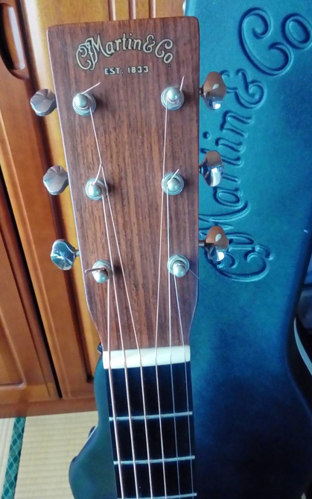
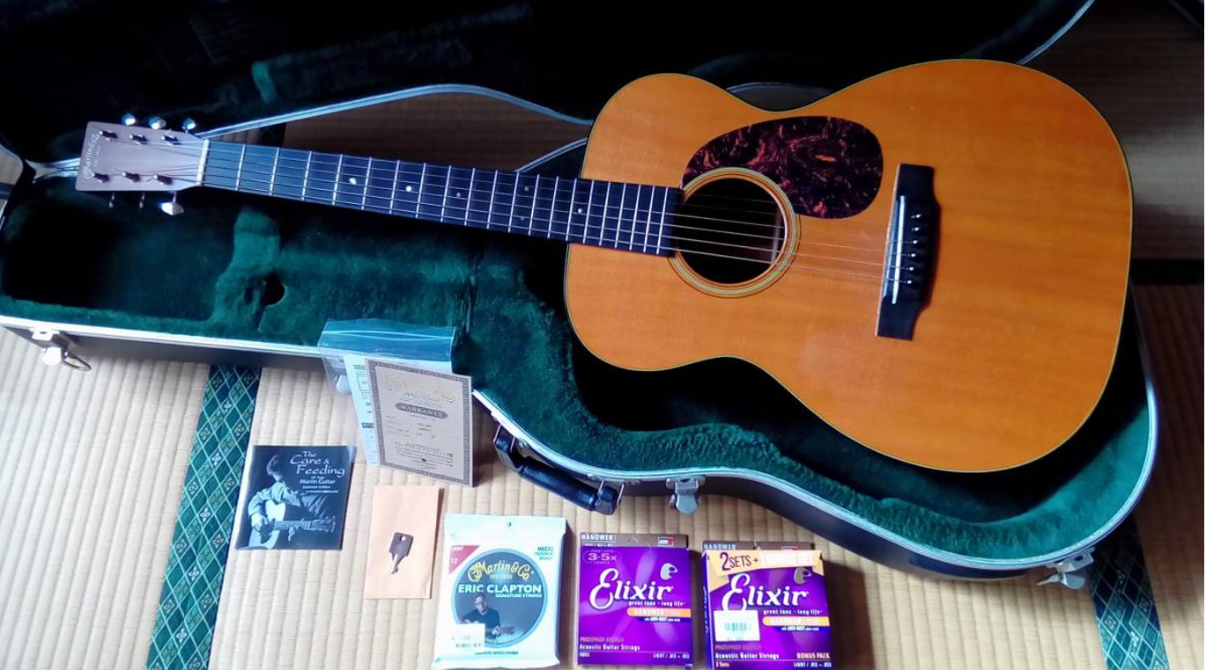
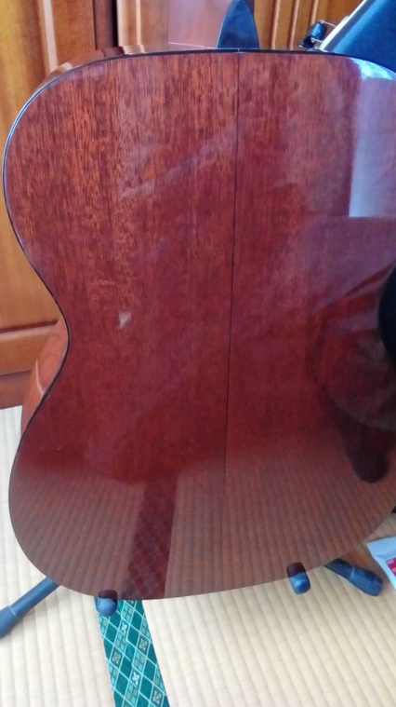
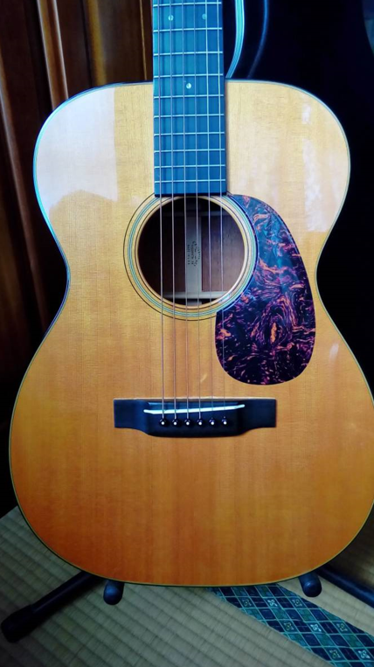
マーティン アコースティックギター ヴィンテージシリーズ Martin OO-18V 2009年製 ハードケース付き ＋弦4セット付
個数：1
開始日時：2020.11.01（日）13:21
終了日時：2020.11.08（日）21:28
自動延長：あり
早期終了：あり
返品：返品不可
入札者評価制限：あり
入札者認証制限：なし
落札者：koban1960 / 評価 42
開始価格：220,000 円
オークションID：j683721244

Slide 3
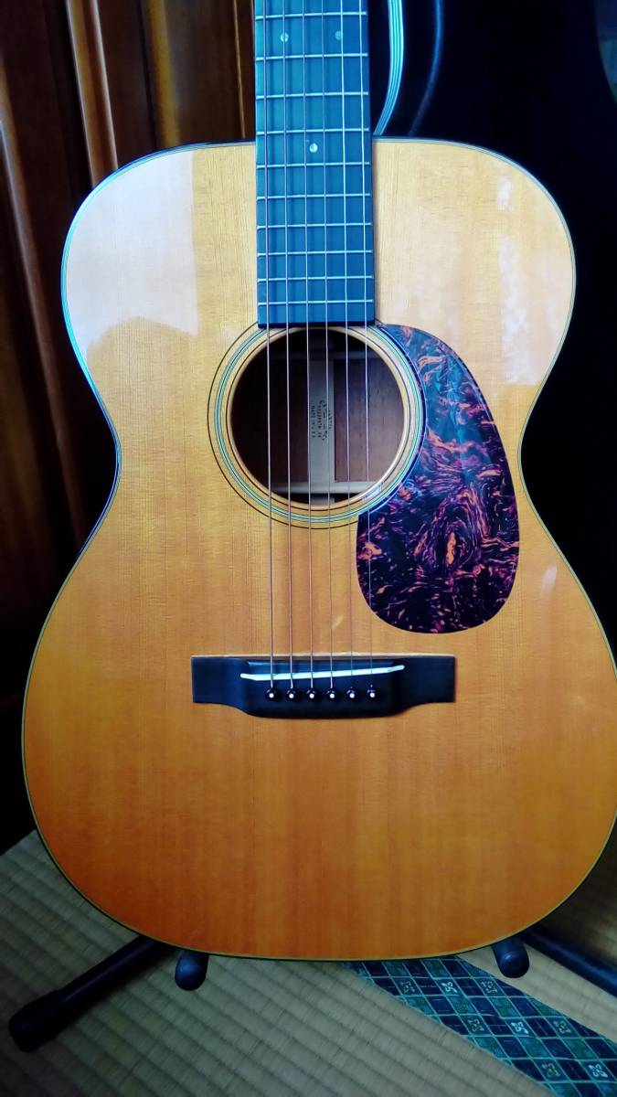

Slide 4
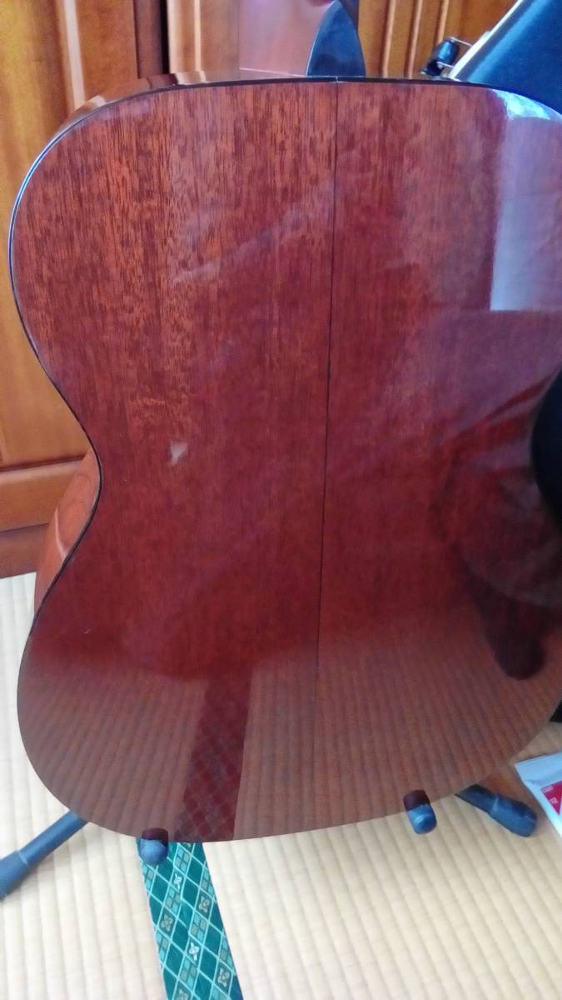

Slide 5
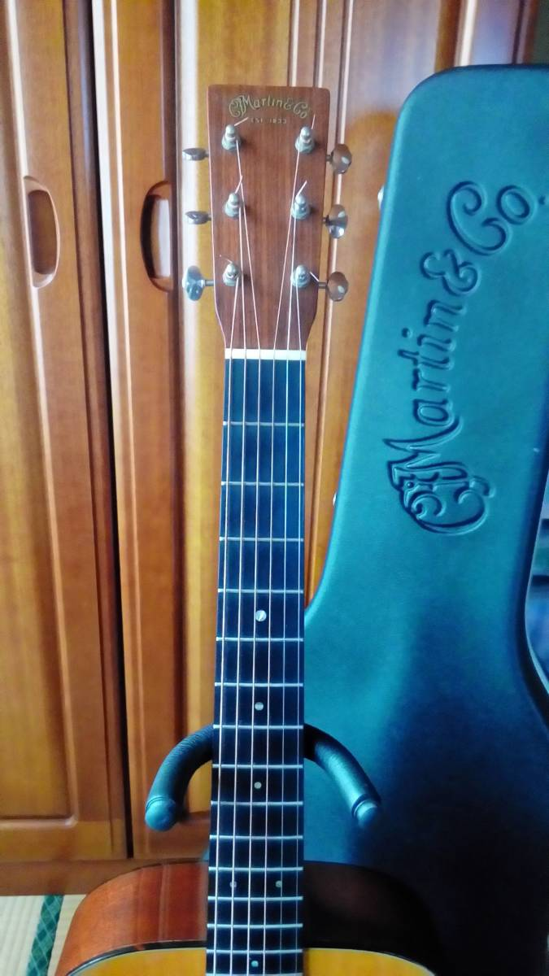

Slide 6
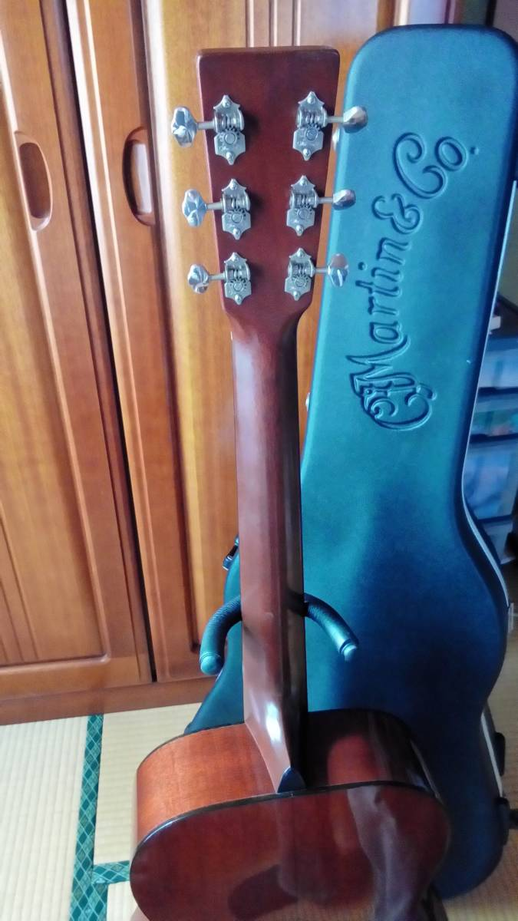

Slide 7
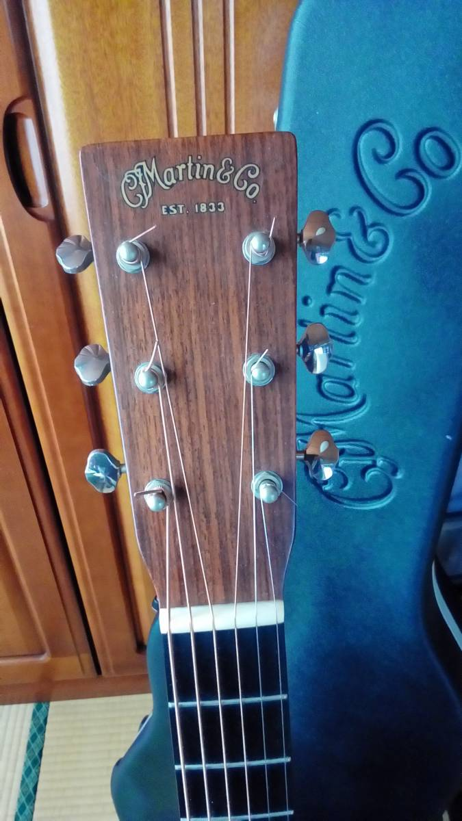

Slide 8
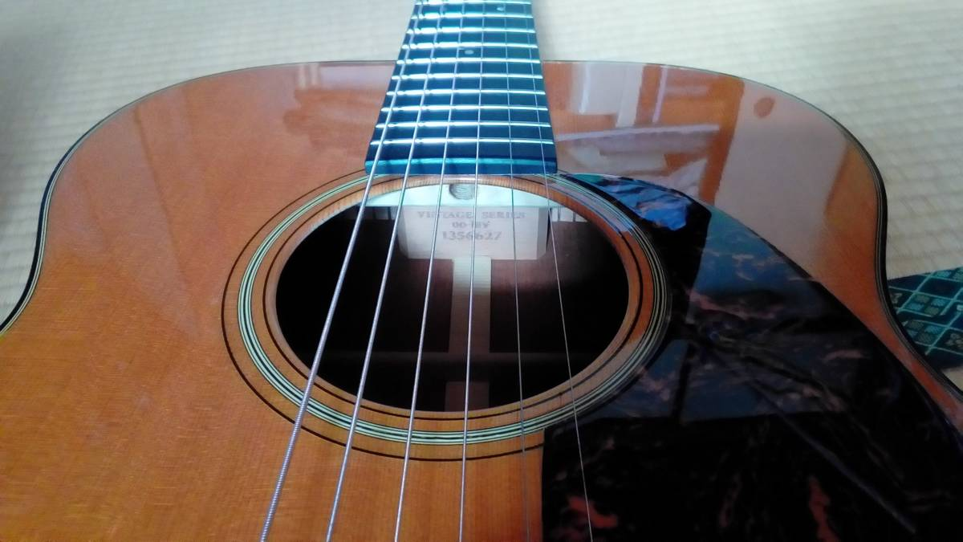

Slide 9
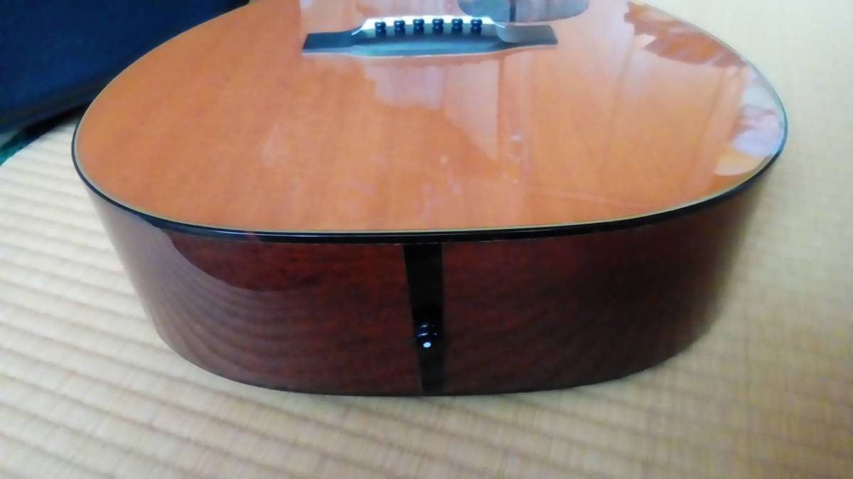

Slide 10
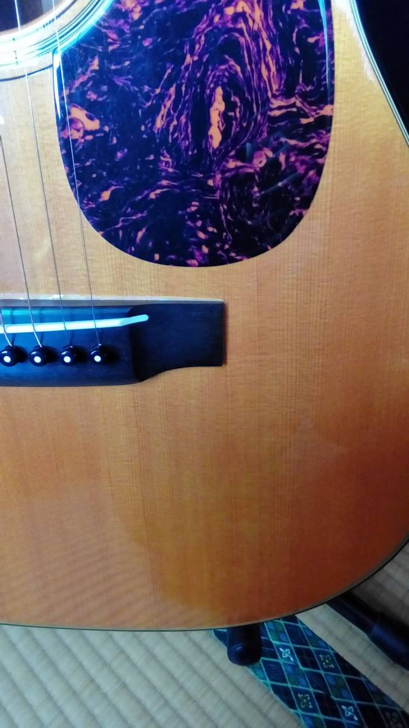

Slide 11
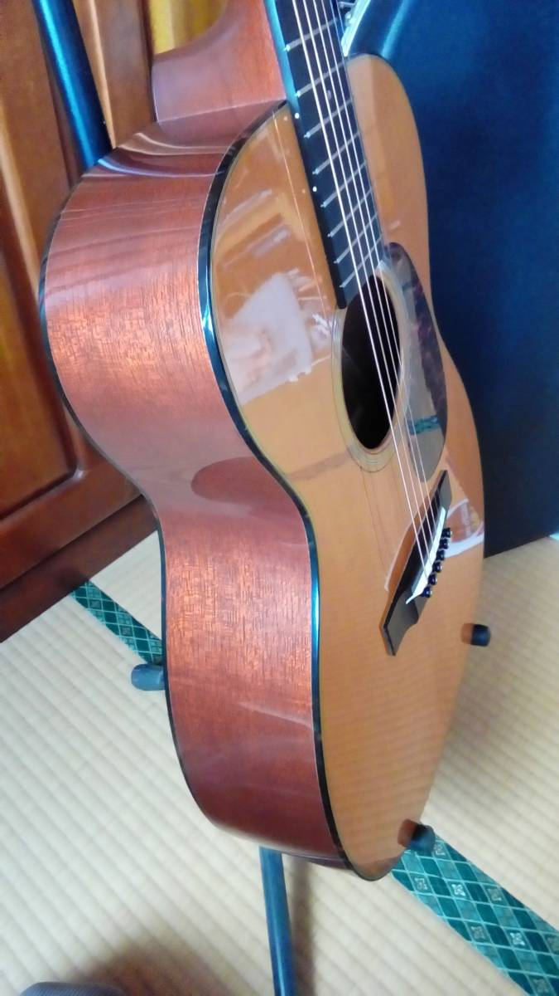

Slide 12
商品説明
カテゴリ
ホビー、カルチャー 楽器、器材 ギター アコースティックギター 本体 マーティン
状態
目立った傷や汚れなし
世界的なアンプラグドブームからマーティンが力を入れていたヴィンテージシリーズのショートスケールで、
テンションがキツくなく弾きやすいですが、横裏がマホガニーのため反応が良く音ぬけも良いです。
OMのローズウッド系は反応がやや後ろにずれてきますが、ショートスケールのマホガニーはそのようなストレスがないギターだと思います。
ほとんど弾いてなくピックガードに少し弾きた時にできる細い線があるくらいで、全体的にたいへんきれいな保存状態です。
スペックはHPでご覧ください。
付属品として、
写真にある、エリクサーLIGHT弦×3セット、Martin Eric Clapton LIGHT×1
いずれもフォスファーブロンズ、4000円相当をお付けいたします。
安全のためギターはケースに入れさらに専用のダンボールに入れて発送いたします。
170を越えヤマト便で発送いたしますので、ご住所お名前をお聞きいたしますので、ご了承下さい。

